Slide 1

Включи се в мисията
Notes:
Благодаря, че отделяте време да научите повече за нашата Лайънс мисия.
Това е отлична възможност да научите повече за това, което се опитваме да постигнем, защо искаме да го постигнем и защо вашето участие е толкова важно за успеха на мисията ни.

Slide 2

Целта е
1,5 милиона Lions на 1 юли 2027.
2
2
Notes:
Нашата цел е да достигнем 1,5 милиона Лайънс члена до 1 юли 2027.
За това ще е нужно участието и приноса на всеки Lion член и клуб.
Ще е нужно и да растем на всяко ниво в Лайънс.

Slide 3
Защото
Светът се нуждае от
LIONS
повече от всякога
3
3
Notes:
Преди да говорим за стратегията на Мисия 1.5, нека поговорим ЗАЩО стартираме тази инициатива.
Като Lions, ние помагаме на хората по света, които са в нужда.
Виждаме тази необходимост постоянно, навсякъде където служим като Лайънс.
Но трябва да продължаваме да намираме начини да даваме дори повече на общностите, които подкрепяме и на общия ни свят.
Вярно е. Светът има нужда от Lions както никога досега.
Достатъчно е да се огледаме наоколо и да прочетем новините, за да разберем, че нуждите нарастват и че Лайънс са важни и нужни повече от всякога.
Нека да чуем от няколко ions защо е важно да се увеличаваме

Slide 4
ЗАЩО?
CA4 Европа: 10-годишния тренд
Година | Загуба на членове през последно тримесечие
18-19 | 1 933
19-20 | 4 275
20-21 | 3 529
21-22 | 2 351
22-23 | 2 454
Средно | 2 908
Година | Общо членове
13-14 | 260.046
14-15 | 256.739
15-16 | 254.005
16-17 | 251.312
17-18 | 247.313
18-19 | 244.360
19-20 | 238.926
20-21 | 231.369
21-22 | 226.863
22-23 | 223.412
(+/-) | -36.634
 | -14,1%
4
Notes:
And WHY Lions need to embrace Mission 1.5 and make a change? There are many CAs, such as CA I USA – the birthplace of Lions, with 40 years of consistent membership declines. What about Europe? You can see on the slide the 10 years trend of membership decline in Europe – we have lost over 36 000 members and the annual average loss of members in the last Quarters of the latest 5 years is almost 3000 members! 60% of the districts in Europe haven’t had a new club for years.

Slide 5
Предимства
Повече възможностида помагаме
По-голямо многообразие и включване, за да представля-ваме по-добре нашите общности
Засилено
влияние за промени
Всеки нов Lion идва със свежи идеи и допълни- телни сили
Повече ползи за членовете
Lions постигат повече докато служат заедно—ние растем заедно.
По-силни Lions
Растежът на членството прави Lions по-силни и ни дава повече ресурси.
5
Notes:
Когато нашите клубове и дистрикти се развиват, нашите Лайънс печелят.
И нашите общности също.
Ние увеличаваме услугите, които извършваме, и въздействието, което можем да окажем.
Създаваме възможности за по-разнообразно членство, за да можем да служим по-добре на нашите общности - и да ги представляваме по-добре.
Увеличаваме гласа и влиянието, които имаме в нашите местни и глобални общности.
Учим се от новите членове в нашите клубове и растем заедно с тях.
И ставаме по-силни на всяко ниво на Лайънс.

Slide 6

Правим го.
Заедно.
6
6
Notes:
Е, как ще го постигнем?
Правим го заедно, както винаги.
Защото знаем, че сме по-силни и по-успешни, когато работим заедно.

Slide 7
План
Вие сте част от плана.
7
7
Notes:
Разбрахме защо мисията е толкова важна за нас.
Сега нека поговорим как успешно да осъществим тази глобална инициатива за ръст на членството.

Slide 8
Работен подход
Персонализи-ране по страни и региони
Установяване сътрудниче-ство в мрежа
Стимулиране на най-добрите дистрикти и клубове
Ентусиазира целия Lions свят
8
Notes:
За да успеем, знаем, че трябва да:
Регионализираме инициативата, да я адаптираме към нашите регионални специфики, така че да работи добре за нас и нашите Lions.
Си сътрудничим и използваме мрежите, които сме изградили и които съществуват в световен мащаб.
Стимулираме най-добрите Дистрикти и клубове и всички Lions членове да участват и да бъдат част от нашия общ успех.
Ентусиазираме и вдъхновяваме цялото Lions световно семейство—всеки трябва да знае за какво става въпрос и как ще има полза за всички нас.

Slide 9
Изпълнително Ръководство - Международни Президенти, Вице-Президенти
Бивши Лидери
(ПДУ, ПМД,)
Международни Директори (Борд)
MISSION 1.5
Групови Лидери (за обучение на бъдещите ДУ)
GAT Конституционни и
Area Лидери
Лидери на Множествени Дистрикти
Лидерите в Дистрикти /Недистриктни Региони
Клубните Членове
9
Notes:
-Мисия 1.5 засяга всички и за да постигнем мисията си, е необходимо всички Лайънс да се включат, като дадат пример, като спонсорират нови членове и помагат за организирането на нови клубове.
-Изпълнителното ръководство определя целите и определя стратегиите.
-Международното ръководство разработва цели и задачи за всеки регион по света.
-Лайънс Интернешънъл осигурява подкрепа и ресурси.
-Дистриктите и клубовете изпълняват плановете, разработени от ръководството.

Slide 10

Членство
Цел и Задачи
Lions International ще достигне 1,5 милиона члена по света до 1 юли 2027.
Всички Дистрикти ще създадат нови клубове.
Всички клубове ще приемат нови членове.
Всички Конституционни зони (Континенти) ще постигнат положителен нетен ръст.
Дистриктите да приложат местни стратегии за привличане на разнообразни членове, включително жени и млади Lions.
10
Notes:
Всеки дистрикт трябва да добави нови клубове.
Всеки клуб ще трябва да приема нови членове.
И всяка Конституционна Зона, нашата е Европа, ще трябва да постигне нетен ръст.
За да успеем, трябва да се насочим към привличенато на по-многообразни членове, включително жени и по-млади Lions, които да продължат нашата мисия да служим напред в бъдещето.
Както казахме и по-рано, MИСИЯ 1.5 ще ни направи по-силни на всяко ниво в Lions.

Slide 11
Резултати МИСИЯ 1.5 2023-24 в България
Клубове - спонсори
 | ЛК Пазарджик - Тракия ЛК Пазарджик-Марица
 | ЛК София Кепитъл ЛК София Райна Княгиня ЛК Алмати, Казахстан
 | ЛК Велико Търново Янтар ЛК Горна Оряховица
 | ЛК Свиленград Свилена ЛК Ямбол
 | ЛК Стара Загора Августа ЛК Душанбе-Навруз, Таджикистан
11

Slide 12
Резултати МИСИЯ 1.5 2023-24 в България
Клубове с най-висок нетен ръст
1 |  | ЛК Пазарджик +6
2 |  | ЛК Русе Сексагинта-Приста; ЛК Бъдин +3
3 |  | ЛК Плевен Огледало; ЛК София Средец +2
4 |  | ЛК Пловдив Евридика; ЛК Ст.Загора; ЛК Свиленград; ЛК Търговище; ЛК Варна Академика; ЛК Плевен +1
12

Slide 13
2024–2025 Цели
Обща Цел
248 742 нови членове
2 644 нови клубове
61 956 нетен ръст
Целите са за периода 1 юли – 30 юни.
13
13
Notes:
За да постигнем нашата обща цел , ще трябва да постигаме ежегодни цели, които ще ни насочват към постигането на 1,5 милиона члена до 1 юли 2027.
Това са нашите общи цели за настоящата година.

Slide 14
2024–2025 Цели
Дистрикт 130 Регион България
77 нови членове
2 нови клуба
25 члена нетен ръст
38 нови членове
1 нов клуб
26 члена нетен ръст
Целите са за периода 1 юли – 30 юни.
14
14
Notes:
Това са нашите цели за настоящата година, съответно за Д130 и Регион България.

Slide 15
СРЕДСТВА ЗА УСПЕХ
Разчитайте на това, което работи.
15
15
Notes:
Говорихме доста за успеха.
Едно от важните неща, за да го постигнем, е да използваме това, което върши работа за нас и нашите Lions.

Slide 16



Налични Ресурси
Глобалният Подход за Членство предлага процес и е средство за всички клубове и дистрикти да постигнат ръст.
Всичко, от което имаме нужда е тук!
lionsclubs.org/global
16
Notes:
-Знаем, че за да постигнем ръст, е необходим ангажимент и работа. Но за това са необходими и подходящите ресурси.
-Глобалният подход към членството осигурява процес и ресурси, които да помогнат на всеки дистрикт и клуб да постигнат растеж.
-Глобалният подход към членството работи.
-Той е доказал своята ефективност по целия свят, така че нека се възползваме от инструментите, които вече са на наше разположение.

Slide 17
Изготвяне на Подробен План
Растежът няма да се случи случайно. Късметът не е част от уравнението.
Успехът на MИСИЯ 1.5 ще зависи от СЪЗДАВАНЕТО и ИЗПЪЛНЕНИЕТО на подробен план за действия, приложими за нашия Дистрикт/Регион.
Нашият план за MИСИЯ 1.5 ще работи, защото е:
Разбираема
Приспособима
Устойчива
17
Notes:
-За да постигнем целите си, ни е необходим план.
-Трябва да разработим подробен план, който да е подходящ за нас, и да го приложим.
-Мисия 1.5 може да се обясни и е разбираема, да се адаптира и е устойчива.-Тази дума "устойчива" е важна.-Това означава, че работата, която вършим за МИСИЯ 1.5, не само ще ни помогне да постигнем целта си - тя ще ни помогне да продължим да се развиваме и след 2027 г.

Slide 18
НАГРАДИ И
ПРИЗНАНИЯ
Стимули за успех.
18
18
Notes:
Растежът на членската маса осигурява толкова много ползи за нашите дистрикти, клубове и общности.
Но също така трябва да създадем възможности за признание, които да насърчават Лайънс и лидерите да ни помагат да растем.

Slide 19

Вашата всеотдайност ще бъде оценена.
MИСИЯ 1.5 е вашия шанс да оставите следа в историята като Lion.
Станете Лидер в Мисията.
Помнете защо Служим. Постигнете успех и ще бъдете възнаградени за него.
19
19
Notes:
Трудната работа и отдадеността трябва да се възнаграждават.
Ако искаме заедно да творим история, трябва да признаем Лайънс и лидерите, които активно допринасят за нашия растеж и успех.

Slide 20







Награди
Extension Excellence Pin and Patch
За най-добрите
Нови Клубове. Нови членове.
Нетен Ръст. Запазване на членовете.
Всички с такъв принос могат да получат MISSION 1.5 плакети, значки, Медали на Президента и отличия за клубове и Lions с високи постижения.
SCAN ME
Вижте повече за наградите за
MISSION 1.5
MISSION 1.5
Member and Sponsor Pins
20
Notes:
-Ето защо разработихме специална програма за награди МИСИЯ 1.5.
-Лайънс могат да печелят плакети и значки МИСИЯ 1.5, както и специални президентски медали и награди за това, че ни помагат да откриваме нови клубове, да развиваме клубовете си и да запазваме настоящите си членове.
-Има специална страница за наградите МИСИЯ 1.5, така че там може да разгледате многобройните възможности за признание. И се уверете, че всички Лайънс около вас знаят, че всеки има възможност да спечели признание.

Slide 21
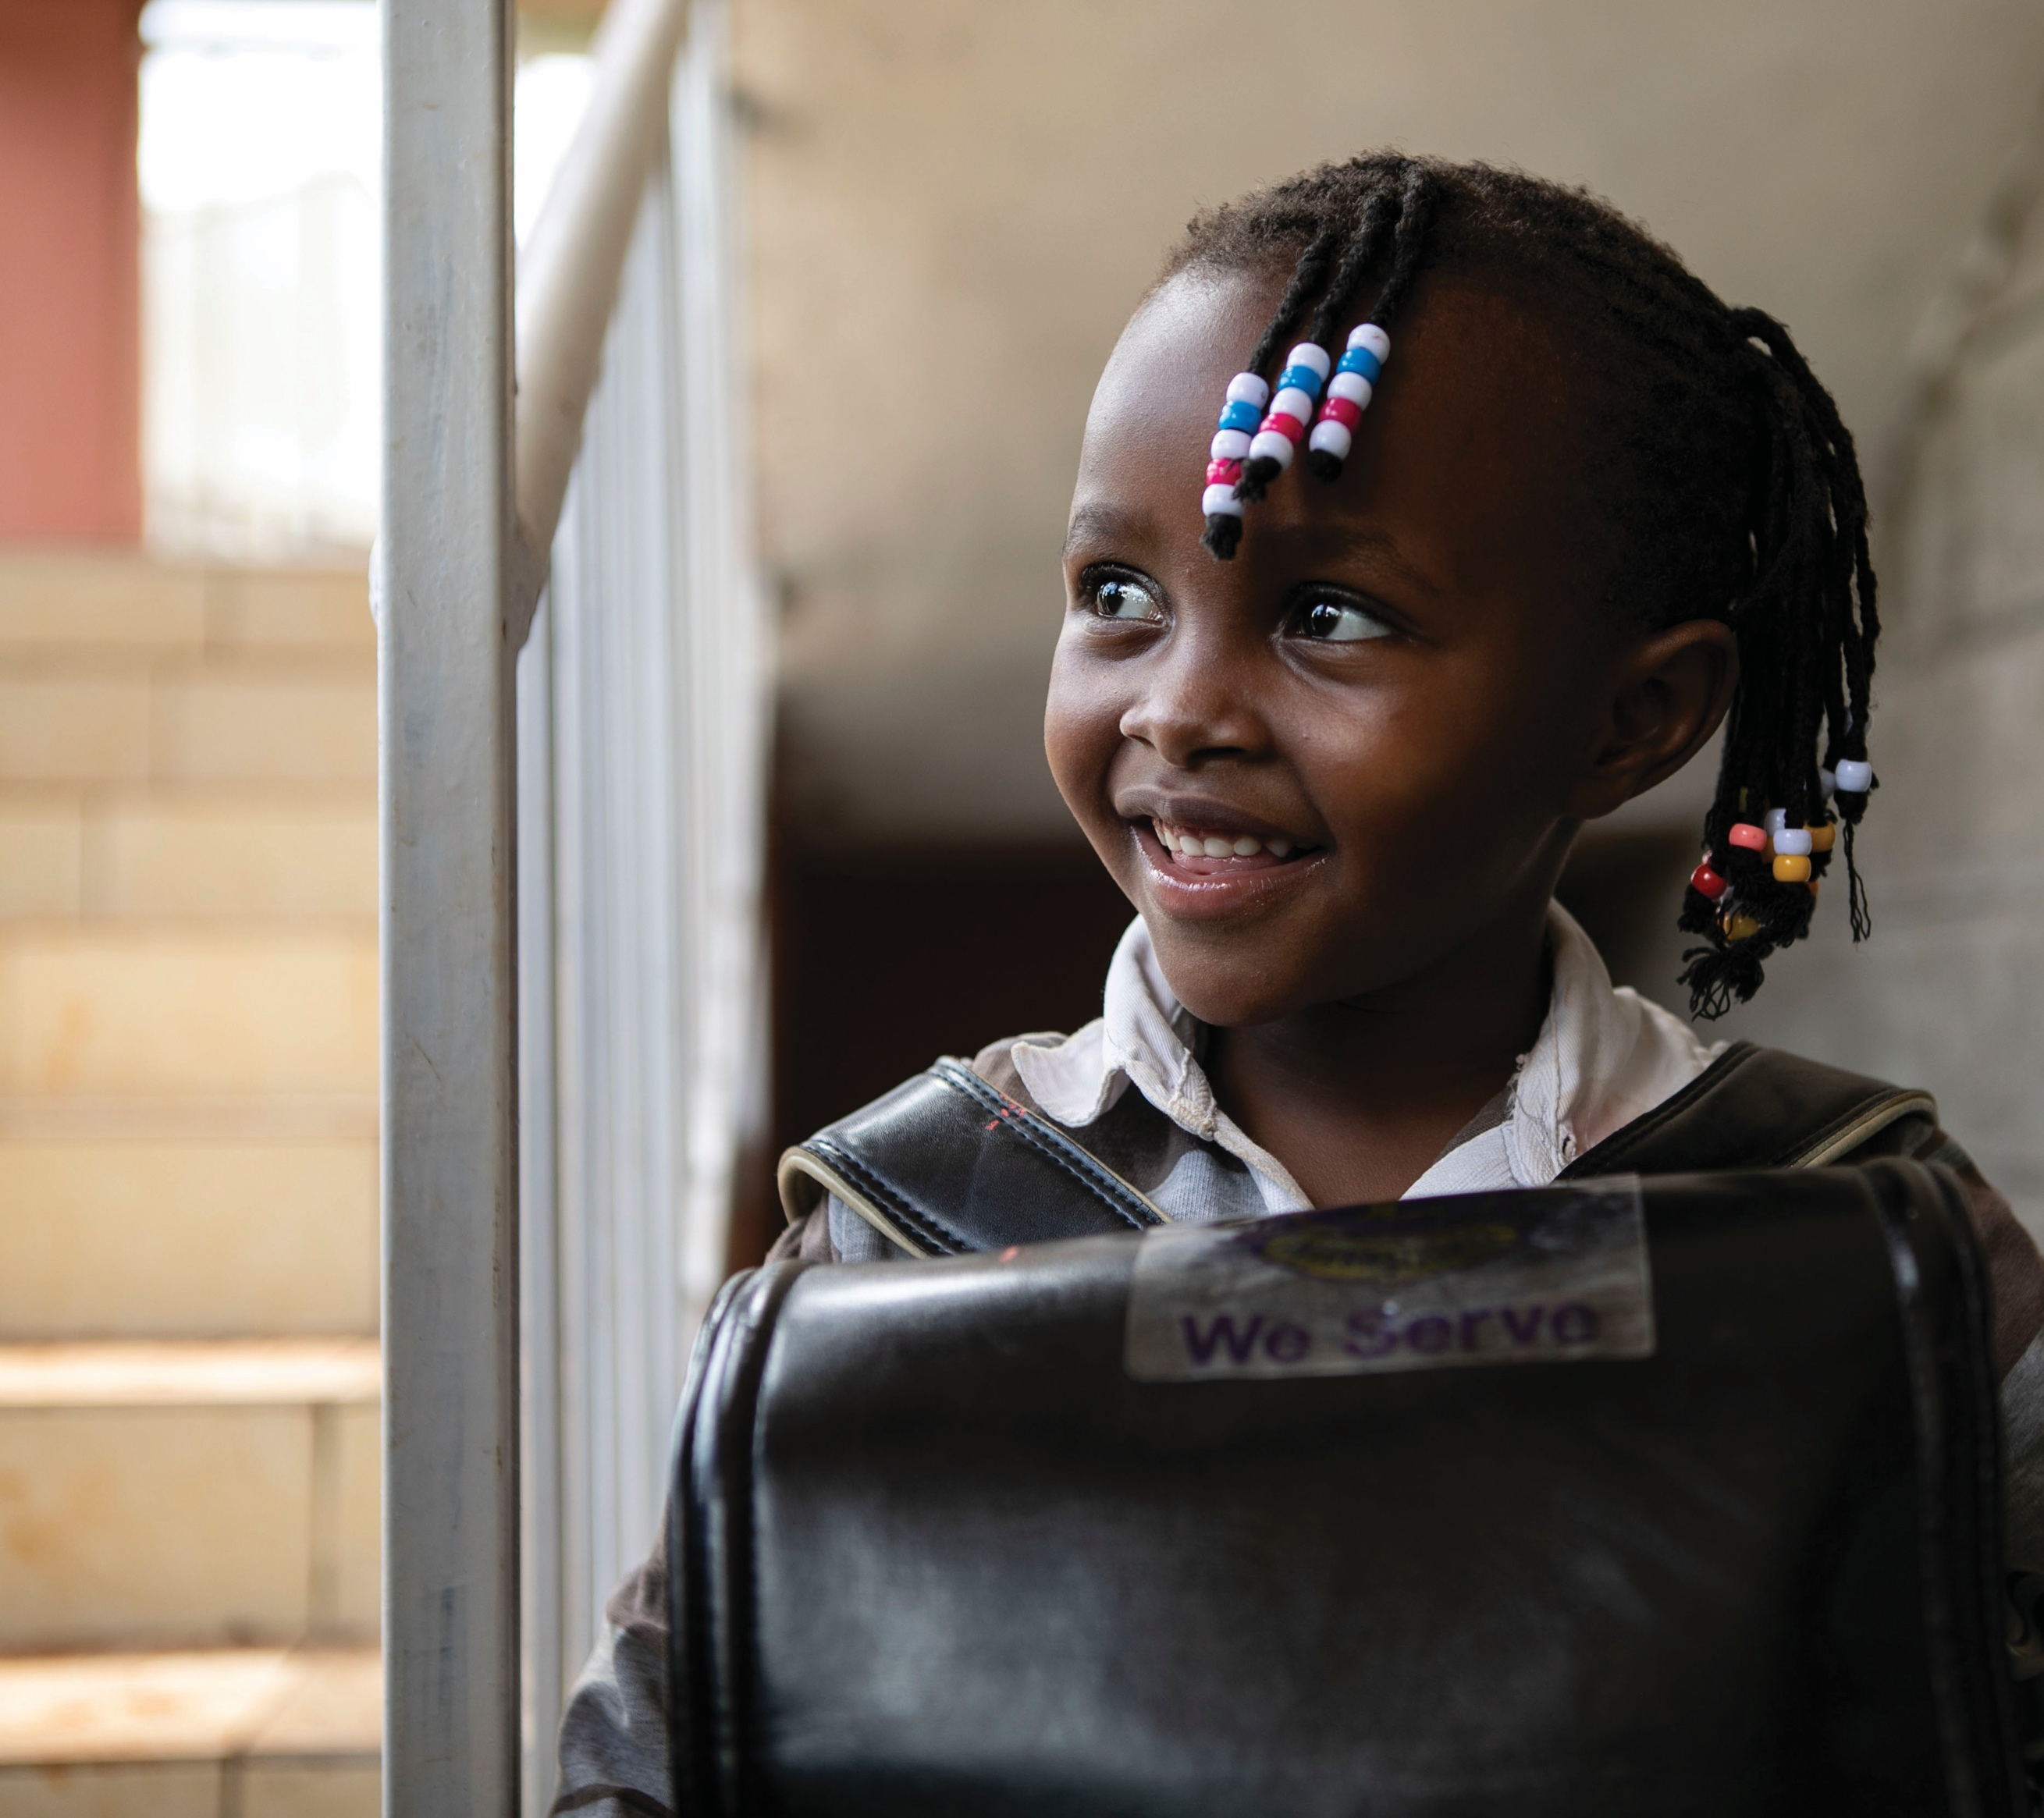
Да запомним
Растежът е критично важен за нашата дейности и за бъдещето на Lions.
Ние сме отговорни един пред друг и пред общностите, на които служим..
Успехът зависи от нас и от всеки един Lion.
21
Notes:
-Искам всички ние да помним това:
Растежът е от решаващо значение за нашата служба и за бъдещето на Лайънс.
Ние сме отговорни един пред друг и пред общностите, на които служим.
Успехът зависи от нас и от всеки Лайън.
-Не можем да забравим защо правим това и колко важен е всеки от вас за успеха.

Slide 22

КАК ДА СЕ СВЪРЗВАМЕ С БЪДЕЩИ ЧЛЕНОВЕ
22
22
Notes:
Важна част от културата и практиките за ръст на членството е да насърчаваме всички Лайънс лидери и членове за разговори с хора извън Лайънс за ползите от членството. Как става това?

Slide 23

Във всеки
от нас
живее Lion
23
Notes:
-Във всички нас живее лъв. Как да свържем този Лъв с потенциалните членове, които срещаме?
-Макар и да не е единственият начин за взаимодействие с потенциални членове, преките междуличностни разговори са в основата на набирането на нови членове.
-Например каним хората на събития, отговаряме на въпросите им и ги убеждаваме да се присъединят към нас, като ги въвличаме в разговори.
-Трябва да практикуваме често да споделяме ентусиазма си да бъдем Лъв чрез разговори с потенциални членове.
-Това ще ни помогне да се чувстваме комфортно в набирането на членове и ще ни позволи да усъвършенстваме посланието и подхода си чрез опита.

Slide 24
Ползите да бъдеш Lion
Правим промени и служим с гордост
Създаваме мрежа от познанства и нови приятели в цял свят
Получаваме и даваме доверие като Lions членове
Изграждаме се като лидери
Получаваме глобална подкрепа
24
Notes:
-Добре е да се започне с определяне на ползите от членството за потенциалния член.
-Членството в Лайънс клуб има много предимства и те са привлекателни за най-различни хора!
-Тук на слайда са показани само някои от тях, които са познати на всички нас.
-Те са включени в много от рекламните материали, предлагани от Лайънс Интернешънъл, като листовката " Ползите да бъдеш лайън " и трипластовата брошура " Лайънс променят".
Опишете накратко ползата, която получавате от членството си в Лайънс клуба. Използвайте само няколко ключови думи и фрази, за да покажете кратко и привлекателно описание.
-Използвайки само няколко думи или фрази - само много кратко описание - кой би искал да сподели една полза за члена, която цени най-много като Лайън?
Призовете 3-4 души да споделят по няколко думи или фрази. Насърчавайте кратките описания.

Slide 25
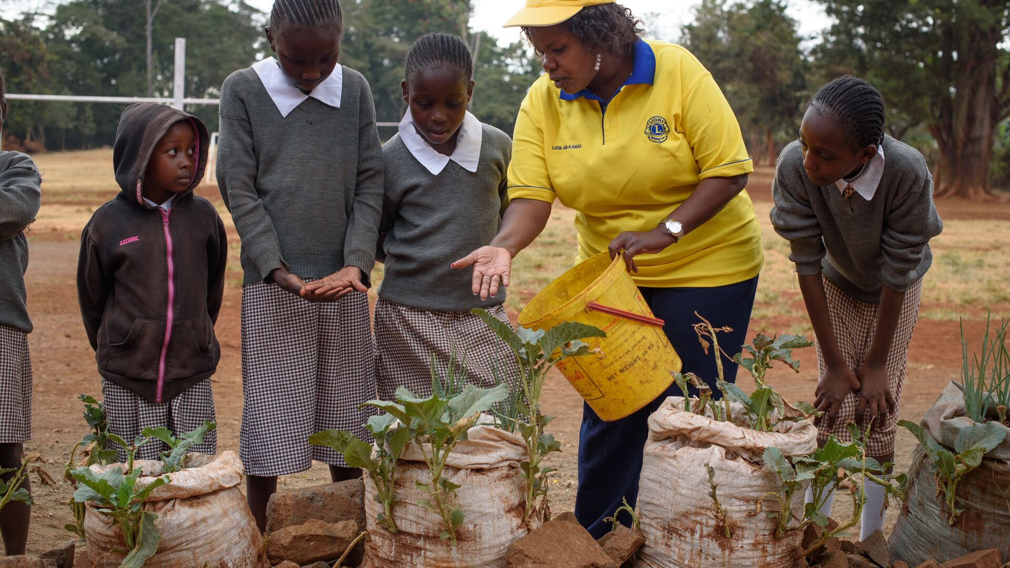
Открийте какво търсят потенциалните членове
Етап от живота
Професия или занятие
Лични интереси и хобита
25
Notes:
-Хората водят забързан живот и бъдещите членове трябва да намерят лична стойност във времето и енергията, които ще отделят за членство
-Когато говорим с потенциални членове, трябва да се опитаме да разберем каква конкретна ценност търсят те и след това да адаптираме посланието си за членство към тази конкретна ценност.
-Отделете време да изслушате потенциалния член и да му зададете въпроси, които разкриват какво цени в живота си в момента.
-Какъв е техният жизнен етап? Пенсионери ли са? Имат ли младо семейство?
-Каква е тяхната професия или занимание? Развиват ли бизнеса си? Работят ли в голяма компания? Започват ли тепърва да се занимават с професията си?
-Какви специални интереси имат? Ангажирани ли са с конкретна кауза? Имат ли конкретно хоби?
Отговорите на този тип въпроси ще ви дадат представа за това какво този човек може да намери за ценно в членството си в Лайънс клуба.

Slide 26

Упражнение за ценни връзки
Групирайте се по двойки. Решете кой ще говори първи (рекрутър).
За 5 минути:
  Рекрутъра задава въпроси за да научи повече за потенциалния член.
  Рекрутъра насочва темата и представя съответстващи ползи от членството в Lions.
Сменете ролите си.
Намерете нов партньор и започнете отново.
Проведете три разговора.
Забавлявайте се!
26

Slide 27

По-силни заедно. Винаги.
27
Notes:
Помолете 2-3 участници да отговорят на следните въпроси:
-Кой би искал да сподели нещо за преживяното току-що? Как протече то за вас? Лесно или трудно беше?
-Какво научихте от преживяването? Какво ще направите по същия начин или по различен начин, когато следващия път говорите с потенциален член?
-Имате ли някакви съвети, които да споделите с вашите колеги?
Приключете упражнението, като поздравите всички участници. Напомнете им, че новите членове търсят стойност от нашите клубове, но те също така споделят стойност. Една от причините да подхранваме културата на растеж е да осигурим постоянен приток на нова енергия и нови идеи от страна на новите членове.

Slide 28
Благодаря
© 2023 Lions International
28
Notes:
Искам да благодаря на всички вас, че се присъединихте към мен днес.
И за това, че се присъединихте към Лайънс по целия свят, за да постигнем заедно 1,5 милиона членове.
-Всеки от вас играе толкова важна роля за успеха.
-А с Лайънс и лидери като вас, които работят заедно, знам, че заедно ще постигнем целта си МИСИЯ 1,5.
-Благодарим ви!

